Slide 1
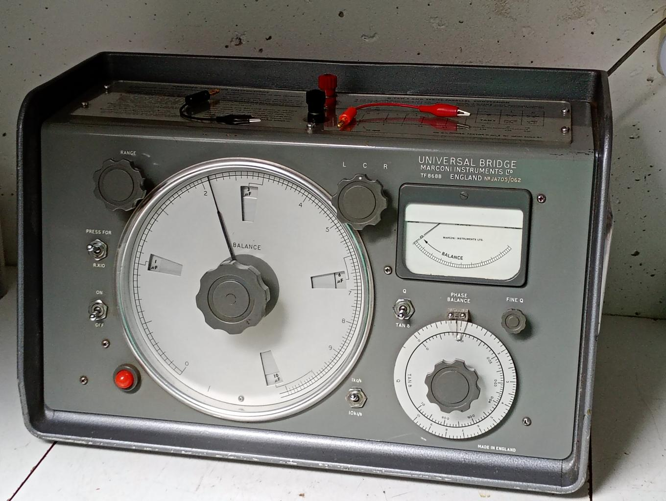
Marconi
TF868B
Meetbrug
(1960)
Gerard Tel
LC-Kring 4/3/26
om 19.30

Slide 2
Wat gaan we doen
Meetbrug: Theorie en schakelingen
De Zingende Meetbrug (1997)
Marconi Meetbrug: Schakelingen
Marconi: Verkrijgen en opknappen

Slide 3
1. Meetbrug
Bekend: voor R en C
Kan ook voor L, met referentie-C
Frequentie-meetbrug

Slide 4
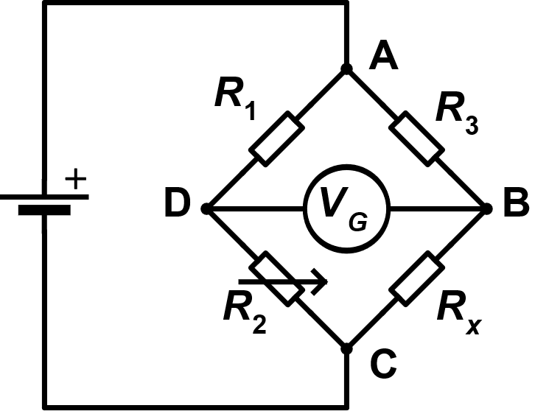
De Brug van Wheatstone
1833, S.H. Christie
1843, C. Wheatstone
Twee spanningsdelers
  R₁ R₂ en R₃ R_{x}
  Regel tot V_{D} = V_{B}
  R_{x} = R₃ / R₁ x R₂

Slide 5
Waarom werkt het zo goed?
Alleen passieve componenten
  Alleen 0 te detecteren
  Brugspanning geen invloed
Groot bereik met decadentrap:
R₁ (of R₃) heeft 1, 10, 100, 1k, 10, …
Nauwkeurigheid tot 0,01% mogelijk
☹ Meter met groot bereik nodig
Brug van Kelvin schakelt bedrading uit

Slide 6
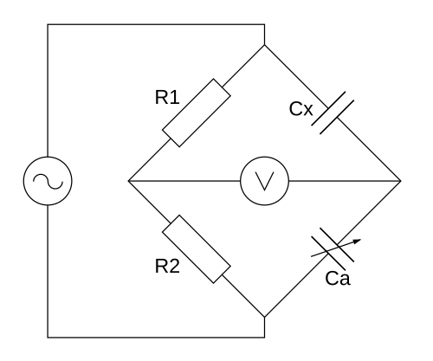
Condensator: Brug van De Sauty
Spanningsdeler met
capaciteiten
Hier: regel C_{a}
Meestal: Regel R₂
Wisselspanning!
Evenwicht: Z_{x} = Z_{a} x R₁ / R₂
Dwz C_{x} = C_{a} x R₂ / R₁

Slide 7
Condensator: Brug van De Sauty
Meerdere bereiken:
  Condensatordecade of
  Weerstandsdecade
Bij verlies (lek)
geen exact evenwicht!
  Schatten met minimum
  Meten met potmeter over referentie C_{a}

Slide 8
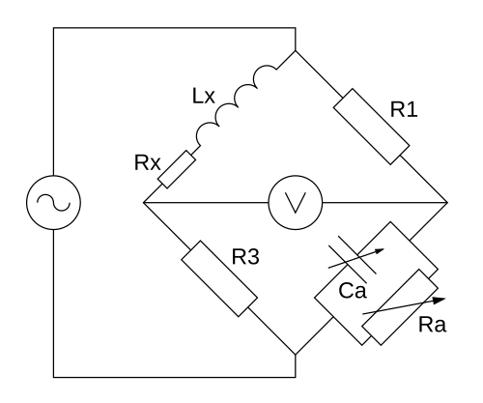
Inductie: Brug van Maxwell
Kan met referentie C
want L : R als R : C
Evenwicht:
L_{x} = R₁ x R₃ x C_{a}
Meting Q:
Verlieshoeken gelijk
Marconi TF868 heeft dit allemaal!

Slide 9
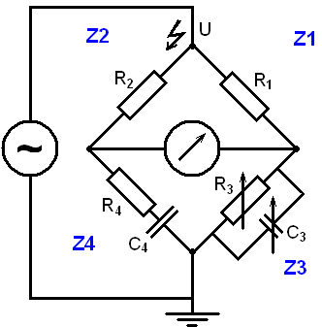
Frequentie: Brug van Wien
Heel grappig ding!
Regel met R₃ en C₃
Evenwicht:
ω² = 1/(R₃ R₄ C₃ C₄)
Heeft Marconi
(helaas) niet!

Slide 10
Praktische overwegingen
Voeding en meter hebben
geen gemeenschappelijk 0
Voltmeter moet heel
gevoelig zijn
En niet dichtslaan bij
sterke signalen

Slide 11
2. De Zingende Meetbrug
Gemaakt 1997
Meet R en C op zelfde schaal
Elk bereik loopt van 0 to +∞
Drie “generaties”

Slide 12
Radiohobby in 1997
Geen NFOR, Wikipedia, dure multimeter…
Wens: condensators uit radio’s
Veel “teer”, range 1nF tot 200nF
Twee kwadranten op 1 potmeter:
Geeft in theorie oneindig bereik
Wissel Rx en Cx van plek:
Lees R en C waarden van dezelfde schaal

Slide 13
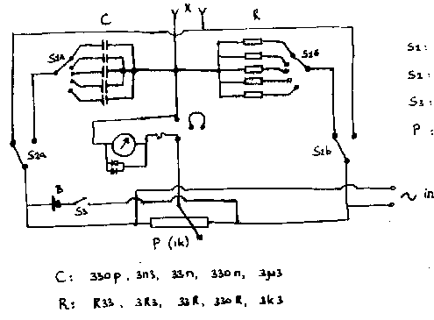
Brugschakeling
Keuze R/C
Vijf bereiken
R: B en Meter
C: Osc en ear
Referentie: 33i,
mooie verdeling

Slide 14
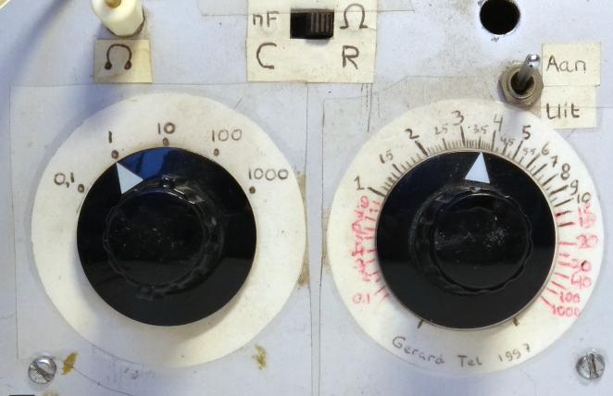
Schaalverdeling
R en C oplopend
1 en 10 symmetrisch,
√10 midden (eig: 3,3)
Onder 1 en boven 10
in rood
Elco 50 - 100μF goed te meten
Overall nauwkeurigheid 5 – 10%

Slide 15
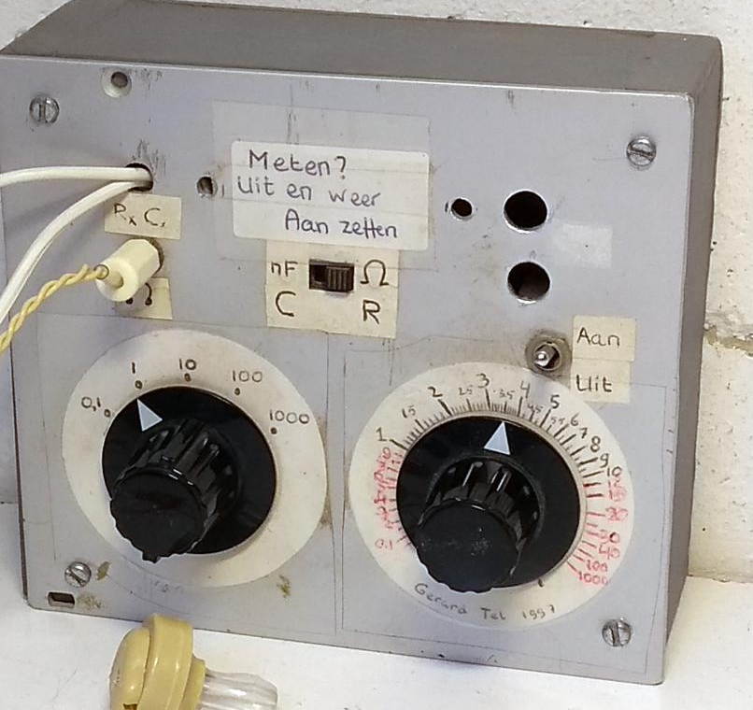
Behuizing
Kastje getimmerd van plankjes, grijze verf
Frontplaat
aluminium
Tevreden mee!
In 1998 Velleman
meter met C …

Slide 16
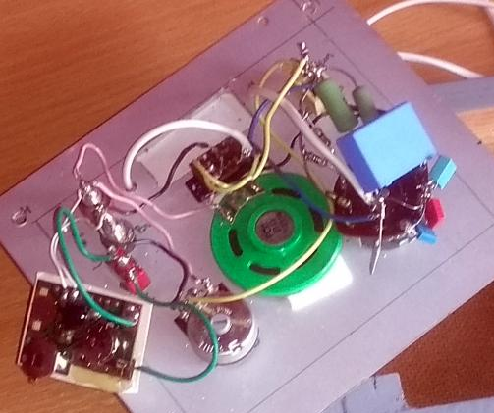

Voeden en meten
Eerste versie: geen wisselspanning ingebouwd
  Voor R een batterij en metertje
  Voor C aparte osc aansluiten en kristaloortje
Tweede versie: Verjaardagskaart met LS
Batterij!
Laat aan ☹

Slide 17
Versie 3: NE555
Er komen steeds mooiere spullen!
Oscillator NE555 van Ali, 68ct
Werkt op 5 - 15V
Groene LED brandt op ¼ tot 50mA
Nu: ingebouwde NE555 osc met LED indicatie
Gebruik ca 5mA uit 9V batterij

Slide 18
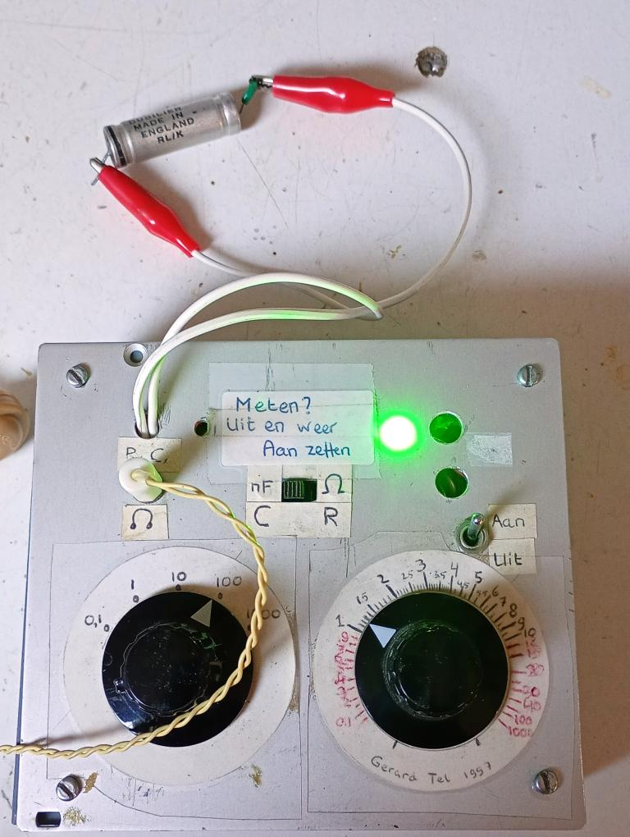
Leuk even voordoen!
C uit zakje
C uit Marconi
R rood rood bruin

Slide 19
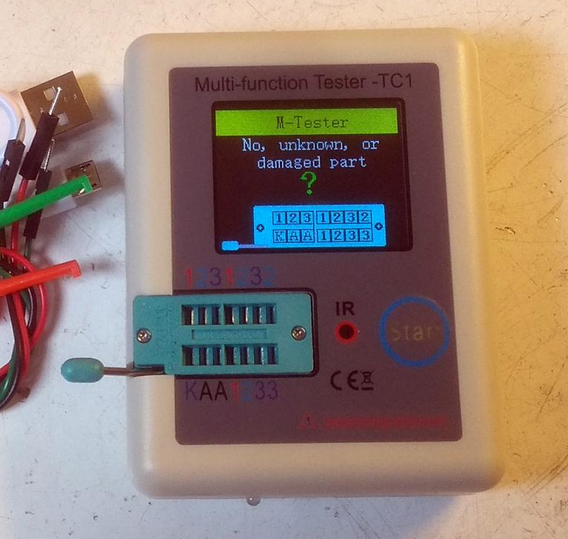
Meten in 2026
HoldPeak
voor R en C
Ali’s TC1
voor R, C, L, T, D
en AB-tjes
Geen idee
wat-ie meet!

Slide 20
3. De Marconi Schakelingen
Meetbrug (vier delen)
Voeding: Gelijkspanning of oscillator
Detectie: Meetversterker met wijzer

Slide 21
Meetbrug: Vier takken
Rx, Cx of Lx: te bemeten component
Verder weinig over te zeggen!
Andere drie takken:
  Referentie C of R
  Regelbare weerstand met grote schaal
  Weerstands-decadetrap

Slide 22
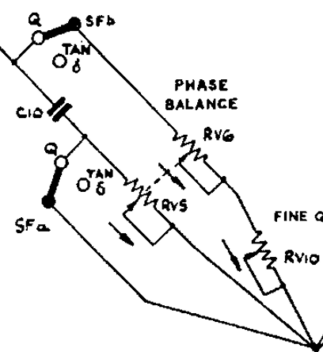
Referentie (L/C): C10 van 100nF
Reactantie bij 1kHz:
1600Ω
Verlies 0 – 10%:
Serie RV5 van 160Ω
Verlies 10 – 100%:
Meet bij 10kHz
Stand Q:
Parallel RV6, 16kΩ

Slide 23
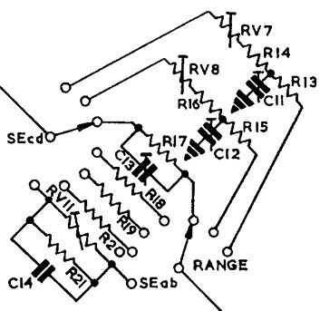
Weerstandsbank (Range)
Zeven weerstanden
  R13 R14 RV7
  is 2x 493k plus 30k
  R21 is 1Ω
  Met RV11 van 300Ω

Slide 24

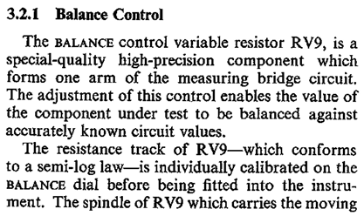
De Balanspotmeter
Waarde 1k semi-log
Schaal wordt per exemplaar erbij gemaakt!

Slide 25
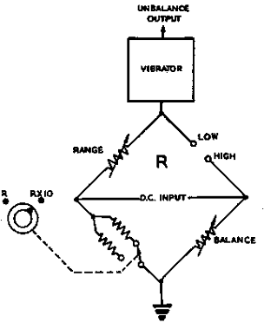
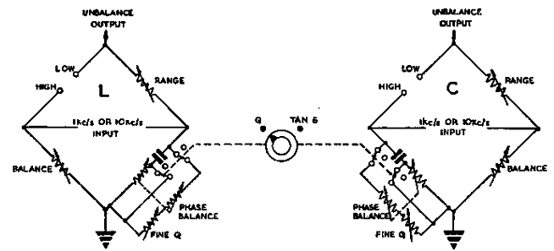
Drie meetstanden
R C en L, wissel takken
Voeding 1kHz, 10kHz, DC
Meetkant is geaard

Slide 26
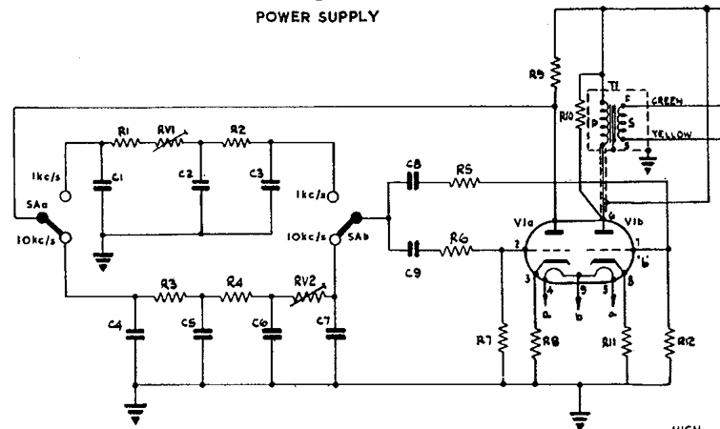
Voeding van de brug (L/C)
RC-Osc
ECC81
Output
via T1
C’s voeren B+
dus vervangen

Slide 27
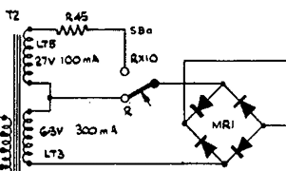
Voeding voor R
T2 geeft 6 of 33V
(x10-stand)
Gelijkrichting maar
geen afvlakking
of begrenzing!
Meet met pulserende gelijkspanning
Aangepast: Afvlak-C en serie-R

Slide 28
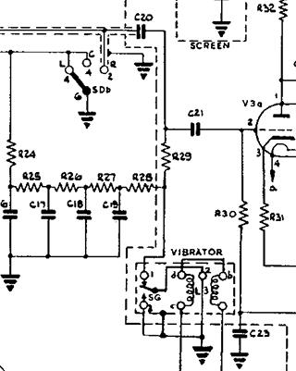
Meetversterker: Ingang
DC door filter en Vibrator
Via C21 naar 1e trap
R30: AVC
V3/V4: ECC83

Slide 29
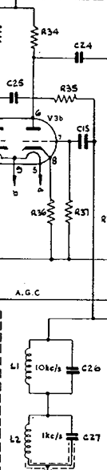
Meetversterker: 2e trap
Koppeling via 2 LC-Kringen
voor 1kHz en 10kHz
Anodeweerstand R34
Koppelcondensator C24

Slide 30
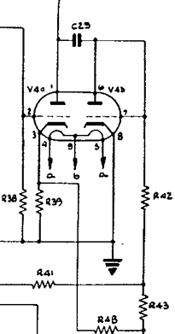
Meetversterker 3e trap en detectie
Derde versterktrap V4a
C25 naar a+g van V4b
Vierde triode is als diode
Negatieve spanning via R42
naar R43 (meter)
en R41 (AGC)
Waarom AGC in een
meetversterker?

Slide 31
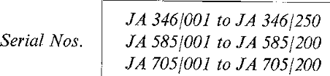
4. Verkrijgen en opknappen
Aangeboden Augustus 2025 op NFOR
Gratis, ophalen Achterveld (ca 30km)
Gert heeft gebracht (21/08/2025)
Documentatie:
©1960, 650exx
Mijn SN is JA705/062

Slide 32
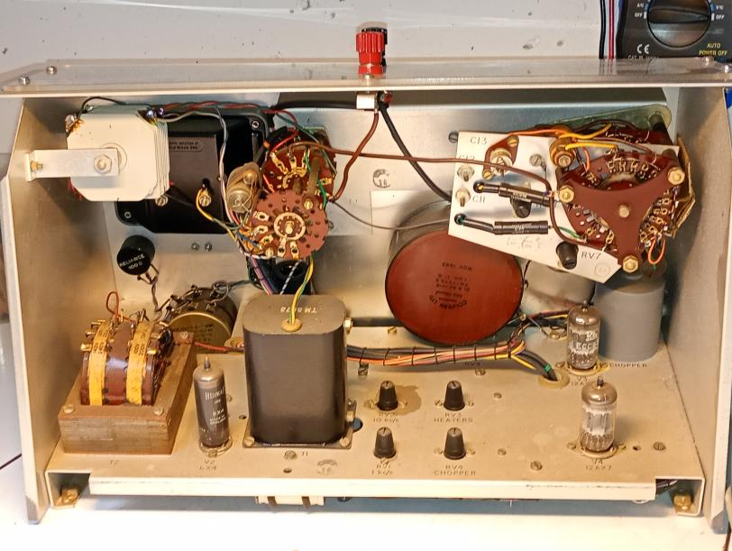

Slide 33
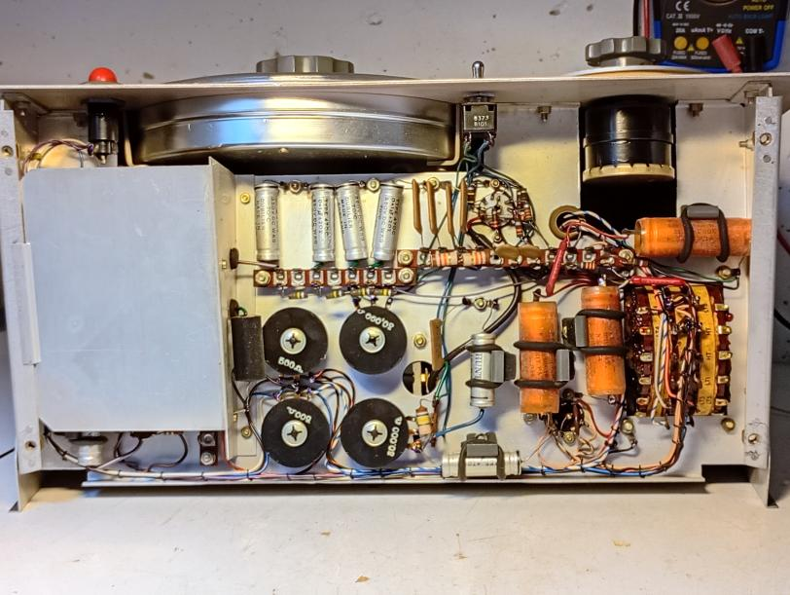
Onderkant van chassis

Slide 34
Preventief vervangen
Eerste elco, 8x Hunts papiercondensator
Gelijkrichtbrug voor R-meting
En: afvlakking plus begrenzing
Spanningsinstelling: Solderen aan trafo
Opstarten met seriegloeilamp!

Slide 35
Meten is zweten
Voor L en C: ca 350mV op brug
Voor R: 6V (of 33V op 10x stand)
Nauwkeurigheid ca. 1% (manual)
Waarden liggen binnen 2-3% van HoldPeak

Slide 36
Weer even voordoen
Geïsoleerde bovenplaat
Zoemen bij R-meting
R groen blauw groen
C uit zakje
C uit Marconi
Filter choke 5H

Slide 37
5. Conclusies
Mooi meetinstrument
Krakende Fase-potmeter
Handleiding 43pp! Werking en Schema,
alles heel mooi uitgelegd
Zelf geen behoefte:
Te koop voor 22€ 15€ !!

Slide 38
Meenemen / Tonen
Marconi
Zingende brug
TC1
Condensators
Choke en UGT

